Slide 1
Сервис печати
Леонид Кушнир
ООО «РесурсТранс»
Москва, 2018

Slide 2
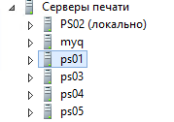
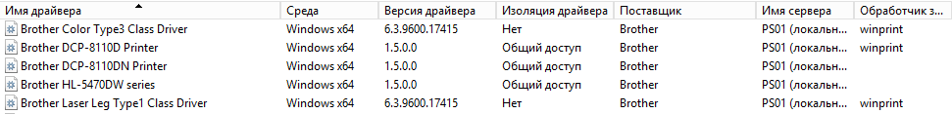
Принт-серверы
Всего у нас 6 принт-серверов
На которых установлены разнообразные драйвера принтеров, что бы не устанавливать множество драйверов под каждый локальный принтер на каждую RDS, существует Remote Desktop Easy Print драйвер, Microsoft внедрила его начиная 2008 server, он работает с перенаправленными принтерами.
Используется изоляция драйверов, если произошла ошибка в каком то приложении при печати, диспетчер печати на RDS продолжает работать стабильно, ошибка касается только приложения, без изоляции «служба печати» остановилась бы на всем RDS.

Slide 3

Как работала печать раньше?
Как это работало раньше?
При входе в удаленный сеанс у каждого пользователя запускался определённый скрипт – Kix32, который подключал нужные пользователю принтеры.
У этого скрипта есть свой конфигурационный файл, в который записывается информация о принадлежности принтера к группе в AD.
Выглядело это так:
Но как и любой софт Kix не идеален, если у пользователя больше 5 принтеров, принтер по умолчанию может не выставиться.
Большой размер конфигурационного файла не позволял сделать удобную фильтрацию.
Очень частые слетания принтера по умолчанию.

Slide 4
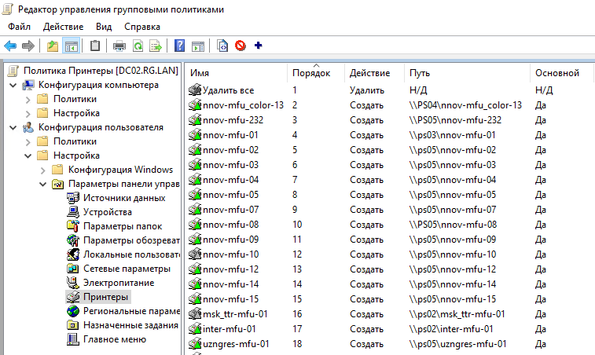
Новый метод прописания принтеров
На данный момент все принтеры прописаны в Групповые политики.

Slide 5
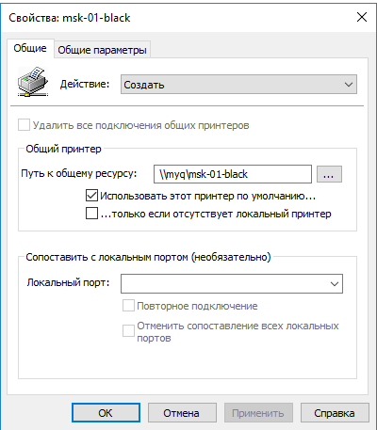
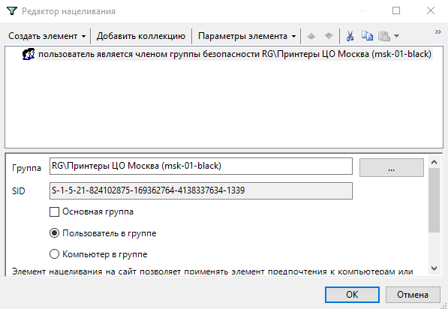
Новый метод прописания принтеров
Каждая запись принтера производит нацеливание на группы, в которых прописаны учетные записи сотрудников с разрешением для печати на данном устройстве.

Slide 6
Плюсы нового метода
Плюсы в использовании новой системы
Не используется стороннее ПО которое может внезапно отказать.
Используемый метод внесения новых принтеров полностью интегрирован с ОС и потому не вызывает ошибок совместимости.
Полностью бесплатна. Готовые системы печати сторонних производителей стоят в среднем 1400$ за один сервер.(ThinPrint)
Новый метод более наглядный, имеет удобный интерфейс использования
Информации на специализированных сайтах по возможным проблемам и способам их решения на порядки больше

Slide 7
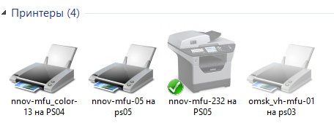
Проблемы нового метода и способы решения
В новом методе прописания принтеров на момент эксплуатации были выявлены следующие проблемы:
Слетает принтер по умолчанию
В результате неправильно завершенного терминального сеанса со стороны пользователя, на сервере остаются лишние записи в системе и фантомные принтеры.
Пример:
3 первых принтера прописаны для пользователя
Последний принтер - фантом

Slide 8
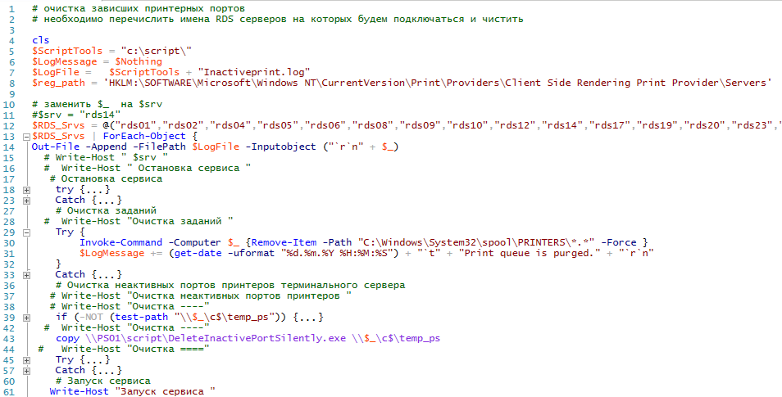
Способы решения
Методом решения данных проблем было написание специально скрипта(мини программы) которая срабатывает каждую ночь и очищает всё ненужное.

Slide 9
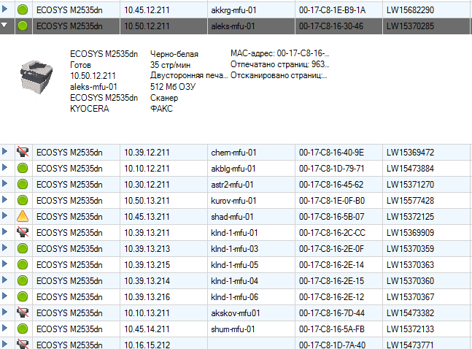
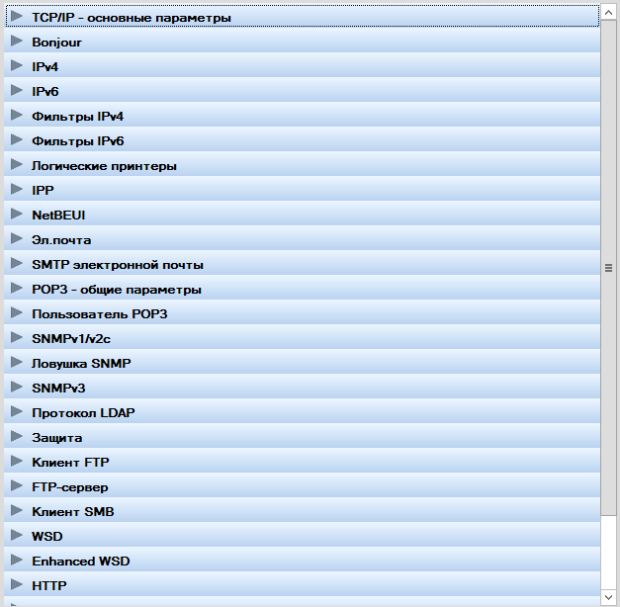
Удаленная настройка принтеров
Для удаленной настройки принтеров Kyocera так же используется программа Net Viewer, позволяющая редактировать все доступные настройки принтеров.

Slide 10
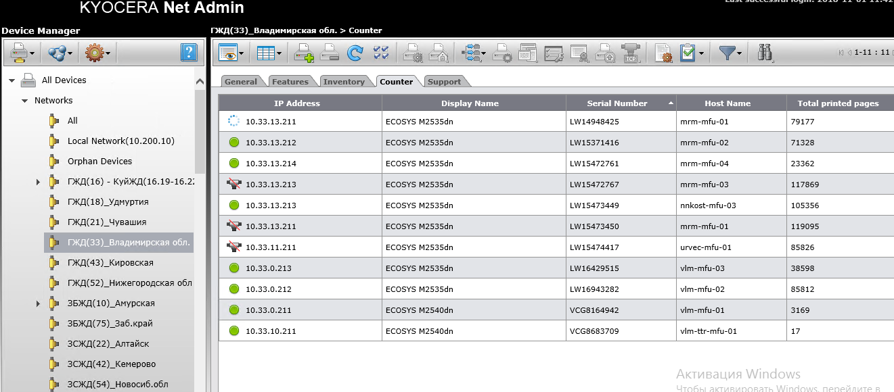
Мониторинг
Для снятия отчетов по отпечатанным страницам по филиалам используем программу Net Admin

Slide 11
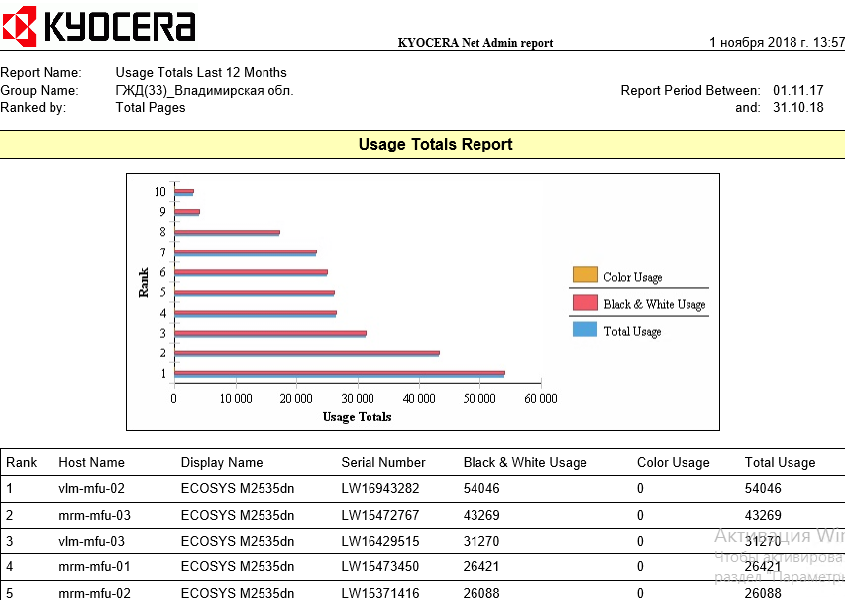
Отчеты
Различные варианты отчетов, от s/n до версии прошивки, выборка по неделям/месяцам/кварталам по каждой дороге

Slide 12
Выводы
Данное решение позволило повысить доступность сервиса печати до 99,99%

